Slide 1
扩增子和宏基因组数据分析流程和可视化方案
“微生物生态与生物信息技术” 培训
刘永鑫
中科院遗传发育所
宏基因组公众号 创始人
2020年10月27日
Notes:
各位老师好！感谢褚海燕老师的邀请，参加微生物生态与生物信息技术培训。我叫刘永鑫，来自中科院遗传发育所工程师，宏基因组公众号创始人，今天报告的题目是扩增子和宏基因组数据分析流程和可视化方案

Slide 2


个人简介
2004-2008 东北农业大学 学士 微生物学
2008-2011 东北农业大学 硕士 作物遗传育种
2011-2014 中科院遗传发育所 博士 生物信息学
2014-2016 中科院遗传发育所 博士后 遗传学
2016-今 中科院遗传发育所 工程师 微生物组分析
Notes:
我在东北农业大学获得微生物学学士和作物遗传育种硕士。14年加入我所王秀杰组攻读生物信息学博士；毕业后在韩方普组做博后2年。于16年加入白洋组，任工程师，负责微生物组数据分析。7年，遗传发育所9年。入行时就有幸参加了褚海燕老师组织的会议，还见到了传说中的Rob Knight、Jack Gilbert等在牛。不过当时是什么也听不懂，这个领域做什么也不清楚。后来又来褚老师这里专程学习一周，才有了一个模糊的印象。

Slide 3
发表文章情况
申请人以第一作者(共同) 在Nature Biotechnology、 Nature Protocols等杂志共发表论文12篇。其中应邀在Protein Cell、Current Opinion in Microbiology 、遗传 等杂志撰写方法学综述综述。以参与作者(共同)在Science、Cell Host & Microbe等杂志发表论文14篇。
杂志 | 发表时间 | 主要贡献 | 影响因子 | 引用 | 作者
Nature Biotechnology | 2019.6 封面文章 | 发现微生物组在籼粳稻间差异和与氮利用效率的关系 | 36.6 | 91 | 共一(2)
Nature Protocols | 2020.8 In press | 高通量细菌培养体系(培养组) | 10.4 | - | 共一(2)
Protein Cell | 2020.5 | 微生物组分析方法 | 10.2 | 4 | 共一兼通讯
Current Opinion in Microbiology | 2019.11 | 植物微生物组研究方法与应用 | 8.1 | 14 | 第一
Science | 2019.5 | 参与解析三萜调控微生物组的规律 | 41.8 | 57 | 第三
Nature Biotechnology | 2019.8 | 参与微生物组分析软件QIIME 2的开发与测试、并撰写十万字中文教程 | 36.6 | 478 | 参与
Notes:
本人在Science, Nature Biotechnology 等杂志共发表论文25篇，其中第一作者(共同)论文12篇。应邀在Protein Cell、遗传 和Current Opinion in Microbiology 等杂志撰写综述。以下是近两年内我的6篇代表性工作，包括以共同第一作者在自然生物技术和中国科学发表封面文章；同时还受邀在Protein Cell和Current Opinion杂志撰写微生物组研究方法综述

Slide 4
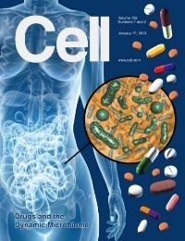
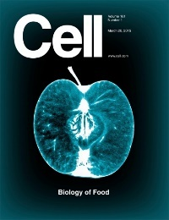
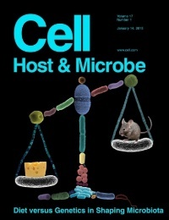

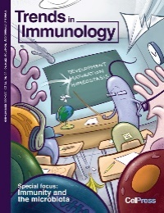
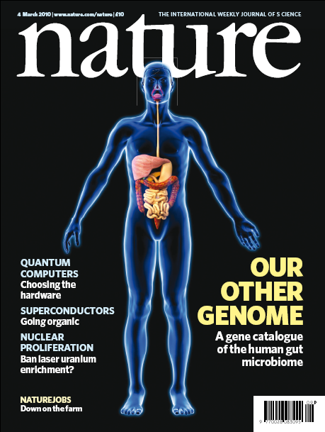


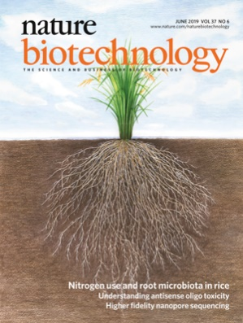
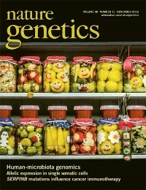

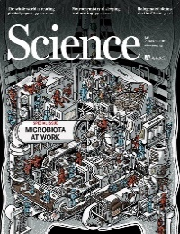


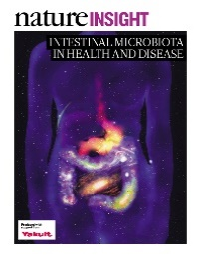
为什么微生物组这么热？
Notes:
为什么微生物组领域这么热？近年来长期霸占着顶级杂志的封面。这篇NBT的封面是我负责的工作。

Slide 5


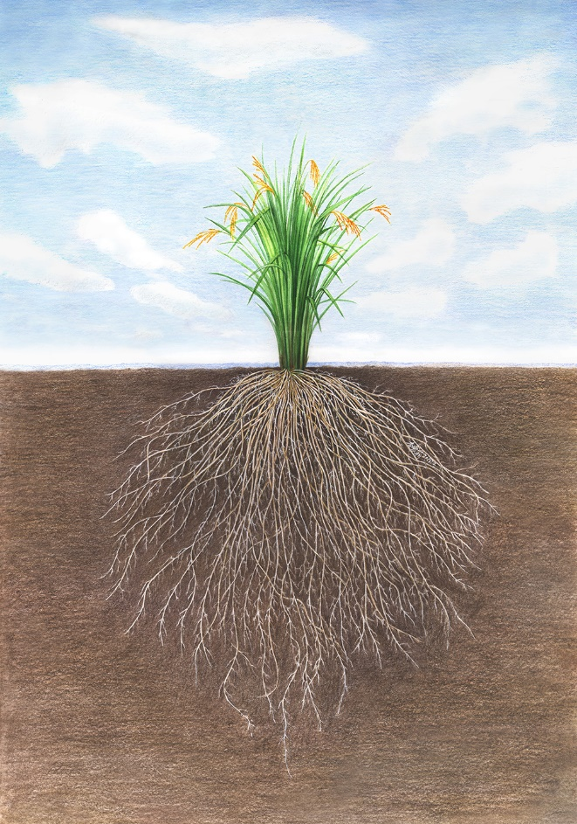
动植物生活环境中充满微生物
脱离了微生物的生物学研究是不完整的
Notes:
是因为动物植物的生活环境中都充满了微生物，无论是从单细胞藻类到大型真菌、昆虫、植物、动物乃至人类的表面和内部，都充满了大量的微生物，总结一句话，脱离了微生物的生物学研究是不完整的。

Slide 6
报告提纲
微生物组分析概述
扩增子分析流程
宏基因组分析流程
数据可视化
CNS文章套路总结

Slide 7
报告提纲
微生物组分析概述
扩增子分析流程
宏基因组分析流程
数据可视化
CNS文章套路总结

Slide 8
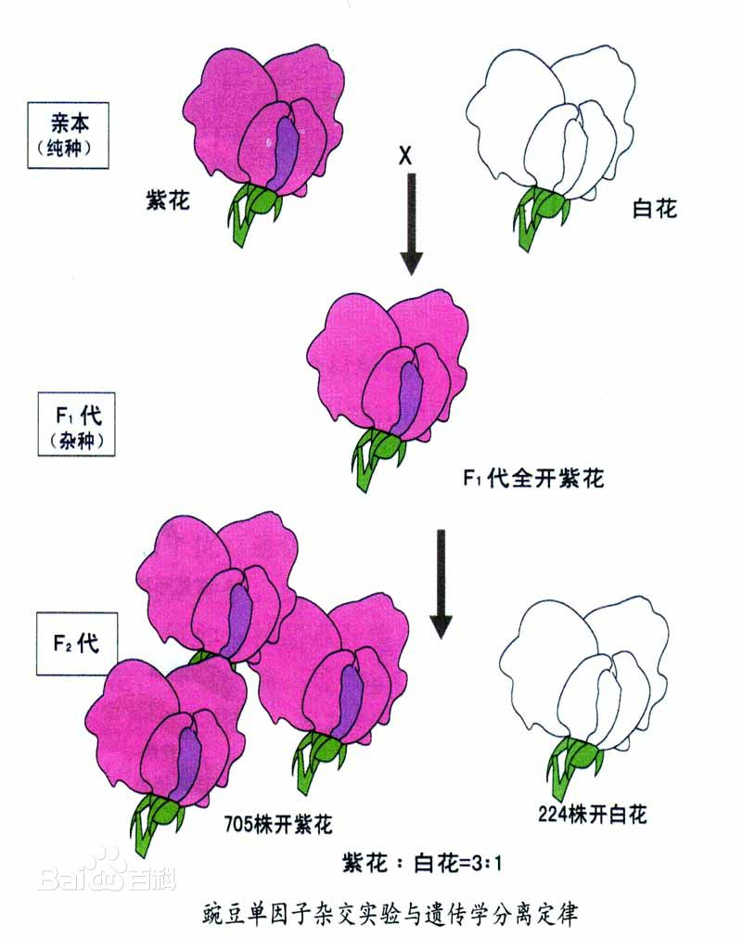
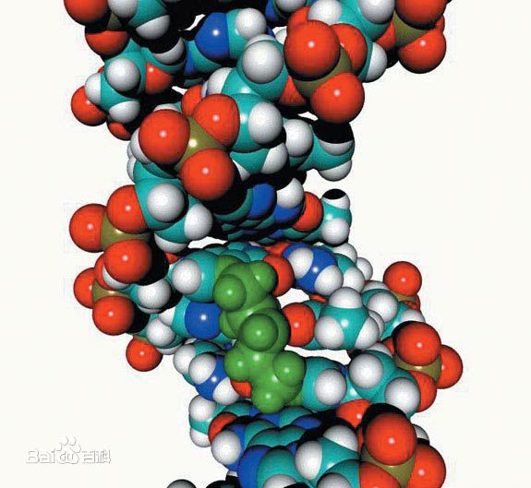
为什么要学生物信息
929株豌豆中，红花豌豆有705株，白花豌豆有224株，二者之比接近于3∶1
基因组时代，人类基因组有30亿个碱基
人类一生可能无法读完
Notes:
举一个简单的例子，高中生物学过孟德尔发现遗传学基因分离定律以豌豆为材料，传统的数量可以数过来，也容易通过观察和简单计算发现规律。现代基因组时代，从万亿的数据中挖掘信息，借助当代计算机每秒上十亿次，以及上万亿次的超级计算机。人类基因组最早是我们所签约的国际合作框架，项目比较大，把人类基因组中心拆分，成为了华大基因和北京基因组所两个单位，细心的同学查一下，两个单位的英文名是一样。

Slide 9


人类肠道基因组:
1.7亿个基因
20万个基因组，近5千个物种
典型个体 > 160 个物种
宿主:
~25,000
基因
Nature：人类肠道微生物组参考基因集
NBT：人类微生物组千万基因的参考基因集
NBT：20万个基因组的肠道微生物参考基因组集
Cell：人体肠道细菌与自身细胞的比例1：1
Notes:
华大的作品，覃俊杰, 谱元基因；二作李瑞强，诺禾致源，通讯王俊之前华大CEO，现碳云智能。124个欧州人的576G序列，获得3.3M非冗余基因，1000多种，个体至少160种。
Junjie Qin, Ruiqiang Li, …, Jun Wang. (2010). A human gut microbial gene catalogue established by metagenomic sequencing. Nature 464, 59.10.1038/nature08821。截止2020年5月1日谷歌学纺统计引用7685次。最大的基因集是柑橘根际土的研究，有1.7亿。
细胞数量与人体相近，看16年Cell文章。https://www.mr-gut.cn/discovery/recommend/1179062280

Slide 10
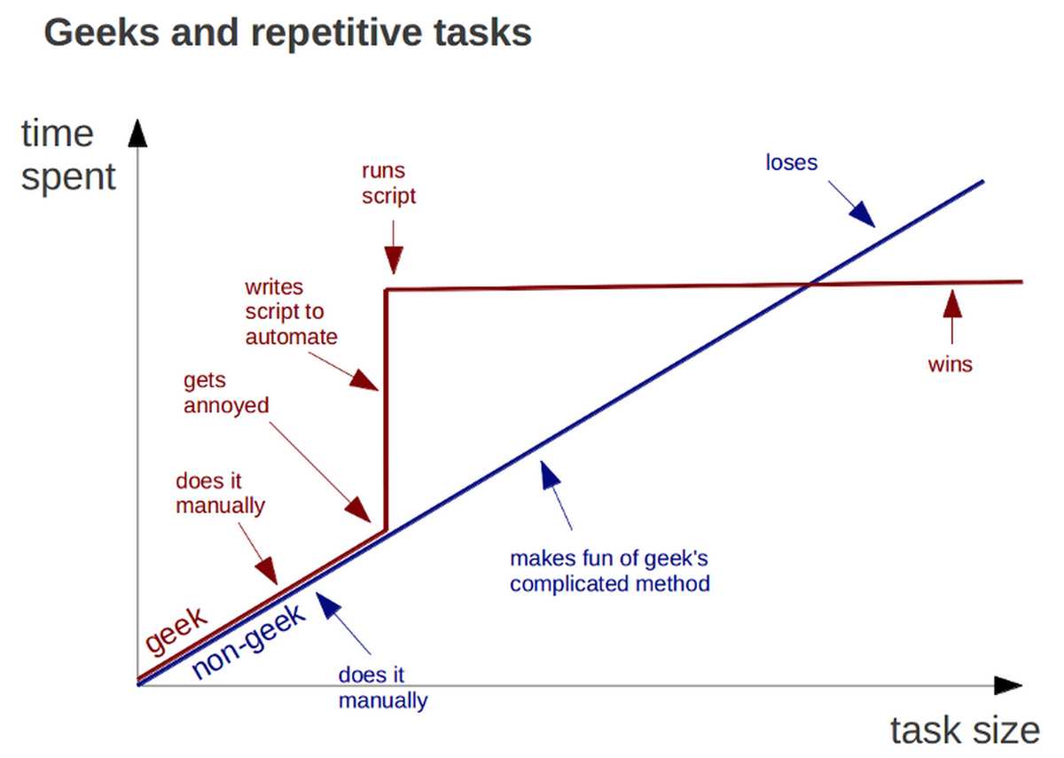
学习编程与手动重复工作比较
从长远角度，学会编程解决大量重复工作节约时间
Notes:
从文员，向数据科学家华丽转身。屌丝逆袭的第一步
举个例子，你有一千份Excel表，主要工作是计算表格每行均值，再按结果降序排列，筛选出前3均值最高的候选。Excel中操作量与时间成正比的，编程批量操作分三个阶段：1. 手动操作几十份找规律；2. 停下工作编写程序并测试；3. 运行程序完成工作。（单位的文员最需要学编程，但他们会编程就叫数据工程师/科学家，工作效率和工资都要提上几倍）

Slide 11
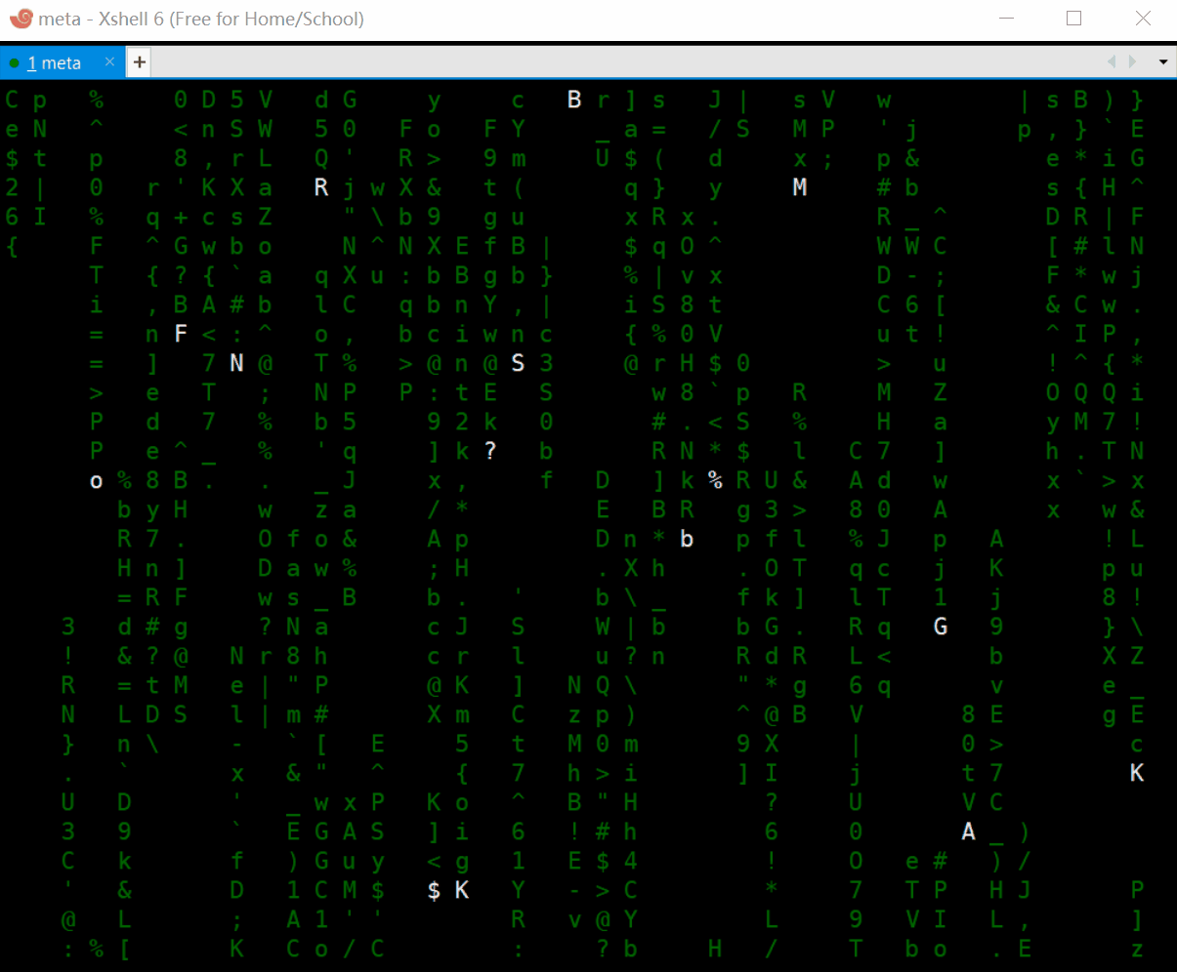
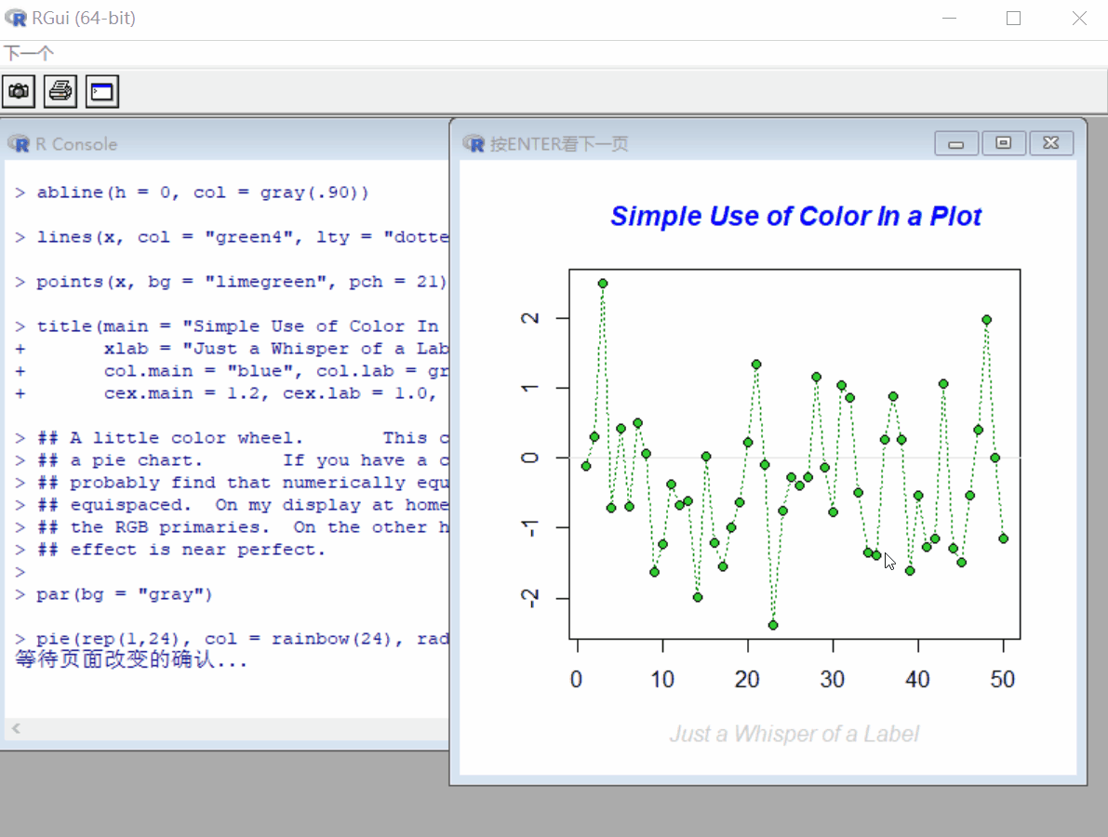
学什么：Shell + R(软件)
命令行工具和远程访问
R语言统计和可视化
Notes:
可选，其他python，java。R是生物学家开发的，也是生物学家使用最流行的。有没有一个软件可以同时使用这两种语言环境呢？

Slide 12
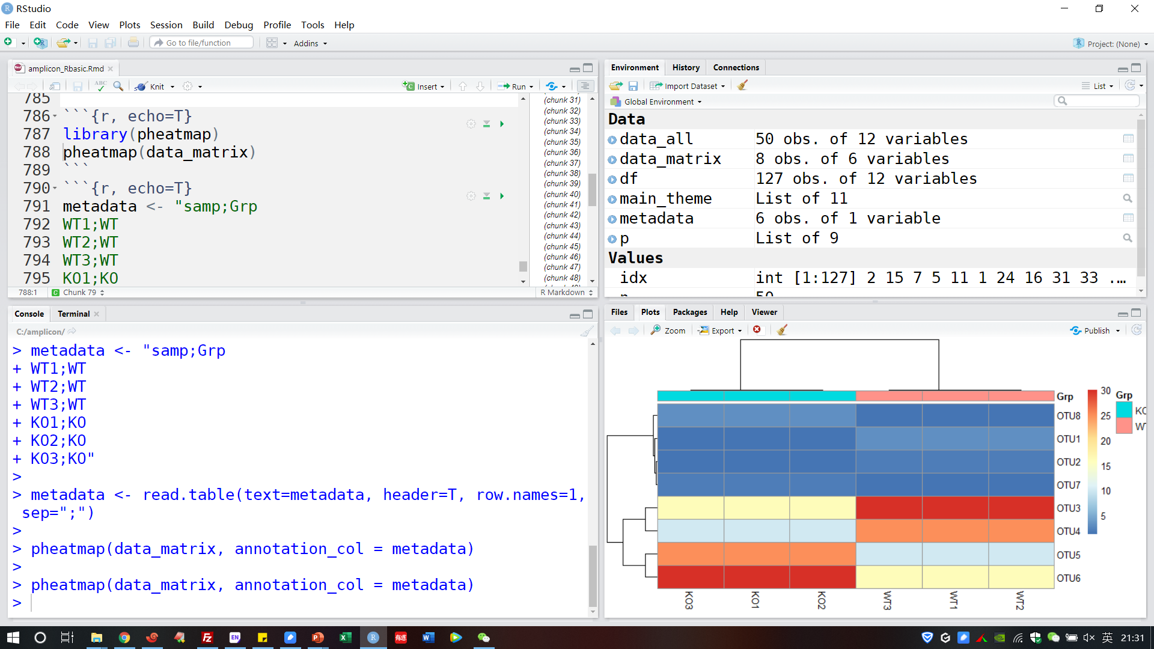
https://www.rstudio.com/
代码编辑区
环境变量/历史
代码执行区
文件/图形预览
12

Slide 13
笔记本秒变分析平台——常用软件
浏览器：谷歌Chrome/微软Edge，稳定使用在线工具(RStudio Server)
数据分析环境Shell + R + IDE：GitForWindows、R、RStudio
上传下载文件：Filezilla 或 WinSCP
登录服务器：XShell 或PuTTY
网络分析及可视化：Cytoscape和/或Gephi
图片排版：Adobe Illustrator
差异分析和可视化：STAMP
扩增子分析流程：USEARCH / VSEARCH

Slide 14
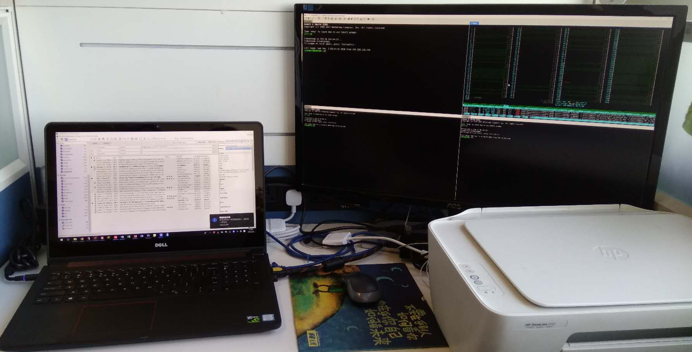
工作站选购经验(硬件)
双显示器方便多任务管理、阅读文献和多图比较。右边超大显示器4格多任务同屏。
Notes:
一个15寸笔记本，大尺寸看着方便，其实出门并不多。28+ 4K显示器，四格。1任务管理，3任务。人延长寿命最好的方法是什么，买个好点电脑，节省的时间远超其他任何投资

Slide 15

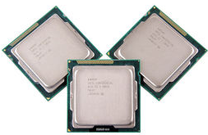
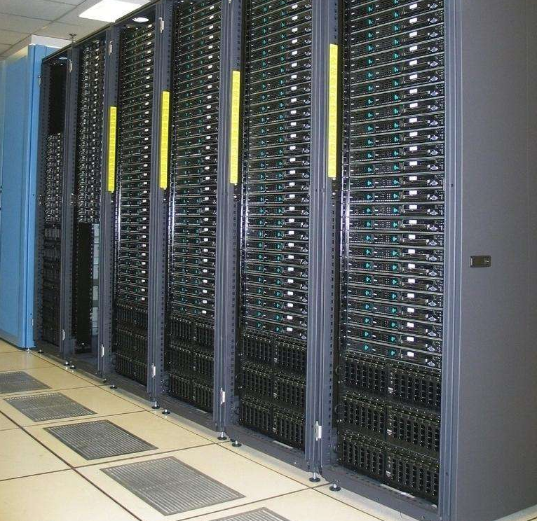
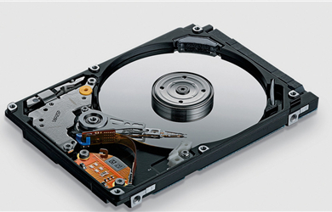

服务器选购经验(硬件，可选)
CPU-计算中心
内存-临时存储
硬盘-长期存储
Notes:
工预善其事，必先利期器
计算机是模拟人脑进行简单重复劳动的过程。数据存储于硬盘，读入内存用于CPU高速计算，结果再返回硬盘保存。服务器和台式机差不多，只是配置高一点，再就是数量多，将数量几台-几十台服务器并联，共同计算，这就是集群。
扩增子却是大数据时代中数据量最小的测序类型，一般配置高一点的笔记本和服务器可以搞定。价格从几千-几百万均可。研究所几百万，课题组10以内几十万，人少几万，个人初学几千就够用。有多少钱就买多少钱的服务器。

Slide 16
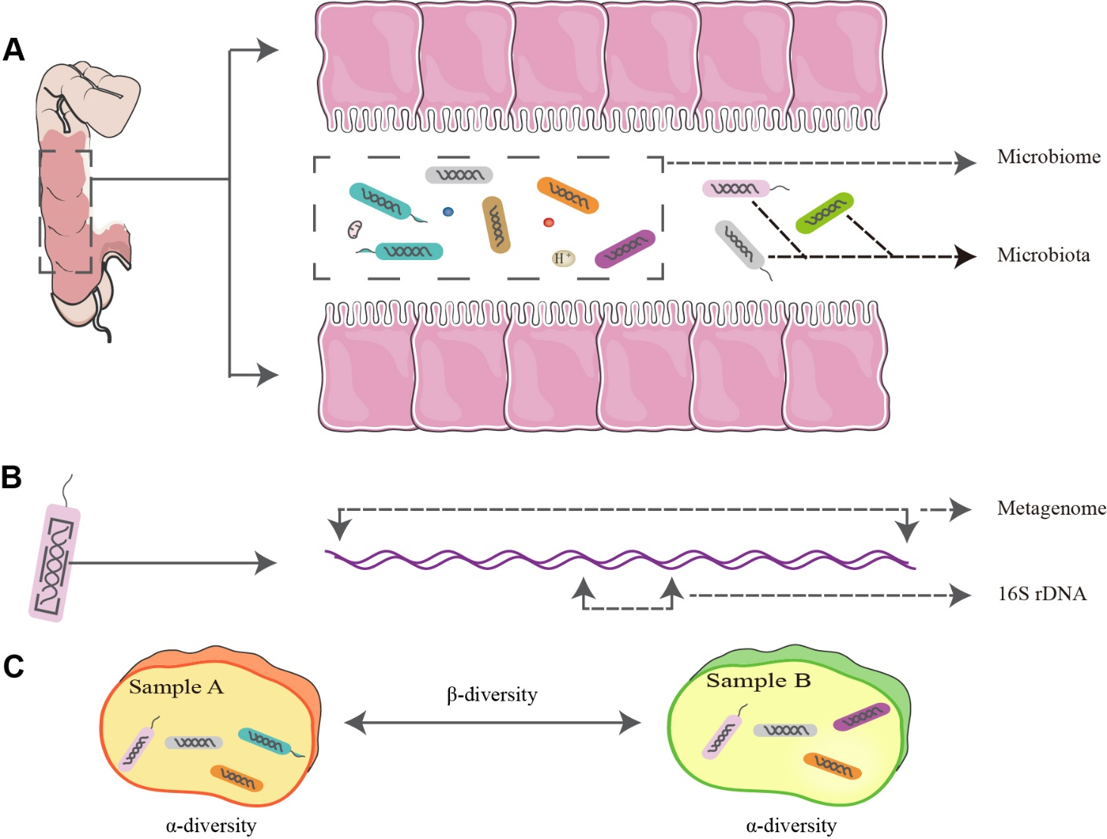
microbiome, microbiota和metagenome
Microbiome微生物组，不仅包含微生物，同时包括其周围的环境物质和条件。Microbiota微生物群仅只微生物。
宏基因组指全部基因组，而16S rDNA扩增子测序仅指测序基因组中的单个标记基因。
Alpha多样性是指样本内的物种多样性，而Beta多样性是比较样本间的整体差异。
Xu-Bo Qian, Tong Chen, Yi-Ping Xu, Lei Chen, Fu-Xiang Sun, Mei-Ping Lu & Yong-Xin Liu. A guide to human microbiome research: study design, sample collection, and bioinformatics analysis. Chinese Medical Journal, doi: https://doi.org/10.1097/CM9.0000000000000871 (2020).
CMJ：人类微生物组研究设计、样本采集和生物信息分析指南
Microbiome: 微生物组的定义重新审视:旧概念和新挑战
Notes:
基本概念

Slide 17
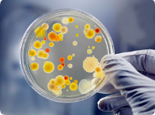
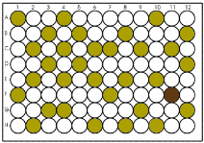
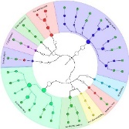
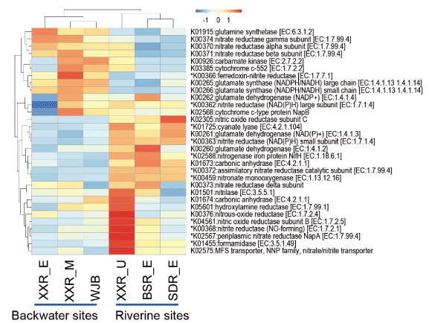

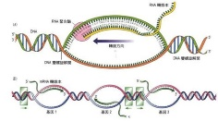
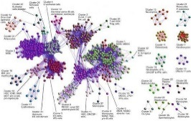
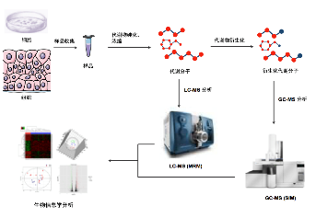
微生物组研究方法
高通量，高成本 | 无法分离难培养的物种
研究物种多样性 | PCR有偏好性 只能研究分类信息和丰度
研究物种多样性和功能 发现新基因或基因组草图 | 无法得到基因表达信息 信息分析复杂
样本中含量低，捕获测序* 同时研究DNA和RNA病毒 | 实验成本高 信息分析复杂
研究基因表达信息，寻找样本间表达差异 | 提取和纯化复杂， 数据库信息不完善
获得蛋白表达谱 比较不同环境样本的蛋白差异 | 数据库信息不完善 总蛋白提取困难
获得代谢图谱 比较不同环境样本的代谢物差异 | 数据库信息不完善 难区分宿主和微生物的代谢物
Microbiome
Culturome
Amplicon
(16S/18S/ITS)
DNA
Metagenome
Virome
mRNAs
Metatranscriptome
Proteins
Metaproteome
Metabolites
Metabonome
Protein Cell：扩增子和宏基因组数据分析实用指南
Notes:
培养组主要是平板、液体96孔板培养，+测序鉴定；DNA、RNA层面二代测序；质谱

Slide 18
宏组学概述
微生物组 取样
数据处理 质控定量
统计分析 可视化
“宏组学” 数据产出
Protein Cell：扩增子和宏基因组数据分析实用指南

Slide 19
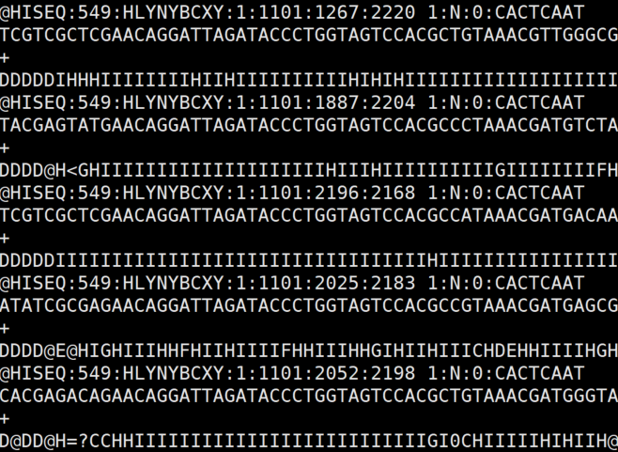
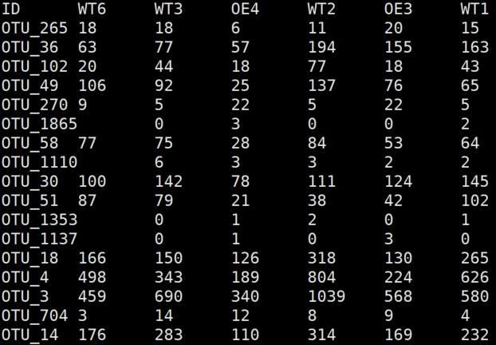
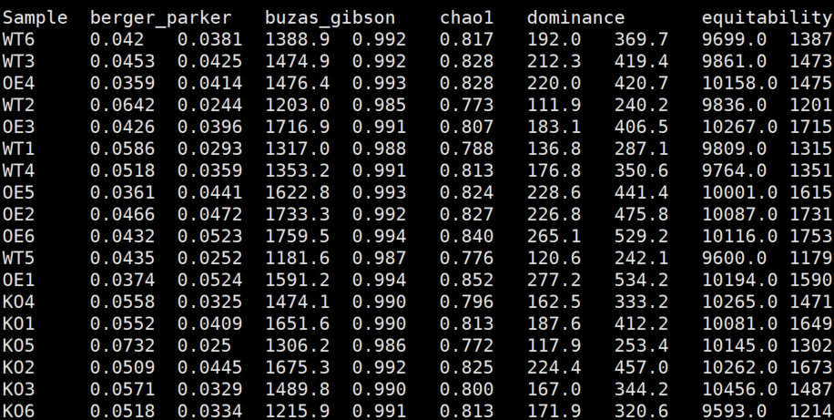
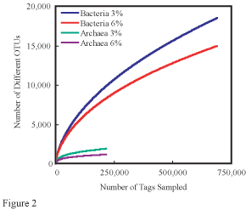
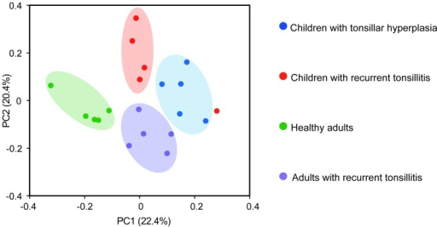
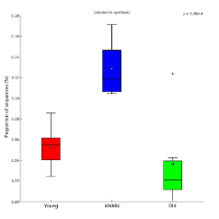
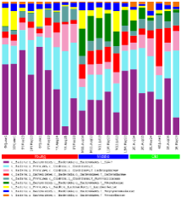
数据分析的基本思想——三步走
降维
降维
可视化
大数据
大表
小表
图
Shell
Shell/R
R
序列: 10⁶ ~ 10⁹
特征表: 10^{1~3} X 10^{3~5}
统计表: 1~N X 10^{1~3}
图: 10^{1~3}个点和统计信息
Notes:
降级至人类可读的数据

Slide 20
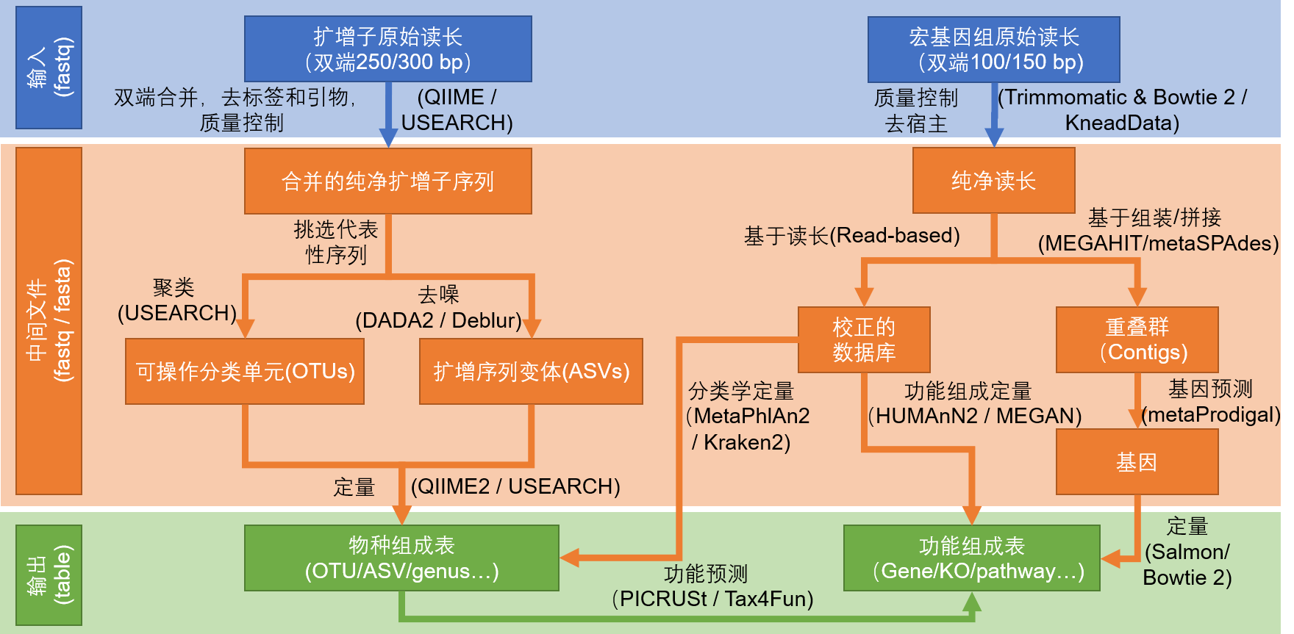
扩增子和宏基因组分析流程
Protein Cell：扩增子和宏基因组数据分析实用指南

Slide 21
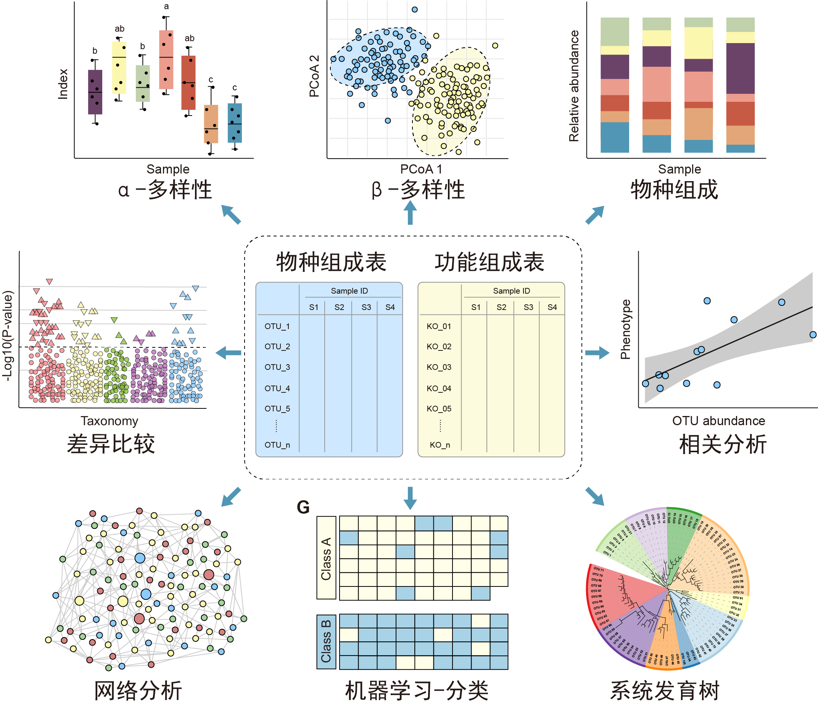
基于特征表的常见
统计分析方法
可视化样式
Yong-Xin Liu, Yuan Qin, Tong Chen, Meiping Lu, Xubo Qian, Xiaoxuan Guo & Yang Bai. A practical guide to amplicon and metagenomic analysis of microbiome data. Protein Cell 41, 1-16, doi: https://doi.org/10.1007/s13238-020-00724-8 (2020).
Notes:
第二步，是对核心结果进行分析和可视化，直接满足规律挖掘和发表文章的要求。

Slide 22
报告提纲
微生物组分析概述
扩增子分析流程
宏基因组分析流程
数据可视化
CNS文章套路总结

Slide 23
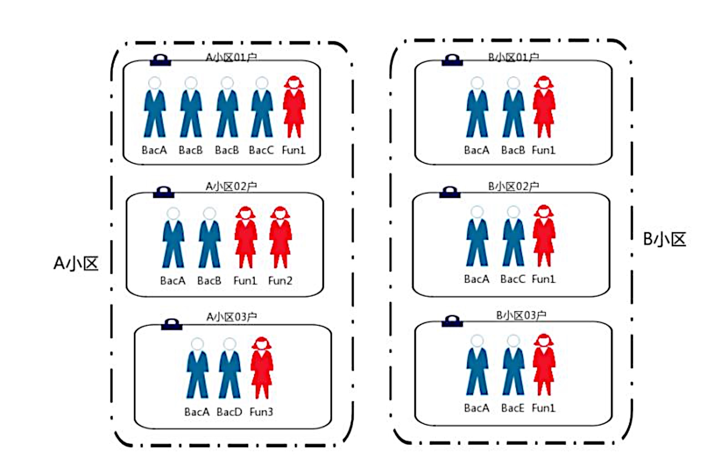
扩增子分析类似人口普查
小区：实验组
家户：样品
男生：样品中的细菌
BacA：北京人
BacB：山东人
BacB：山东人
BacC：东北人
“省份”这一规则进行分类
女生：样品中的真菌
Notes:
扩增子分析就像是人口普查，每个实验组相当于不同小区，每个一个样品相当于一套房间。统计人口来源，就相当于统计细菌、真菌的各类。

Slide 24
扩增子(标记基因，Marker genes)
DNA提取
质控定量
聚类/去噪
多样性
分析
扩增
测序
Yong-Xin Liu, Yuan Qin, Tong Chen, Meiping Lu, Xubo Qian, Xiaoxuan Guo & Yang Bai. A practical guide to amplicon and metagenomic analysis of microbiome data. Protein Cell 41, 1-16, doi: https://doi.org/10.1007/s13238-020-00724-8 (2020).
Protein Cell：扩增子和宏基因组数据分析实用指南

Slide 25


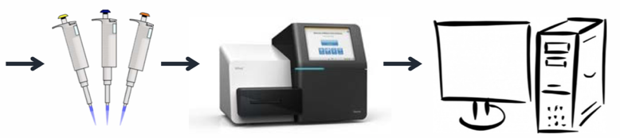

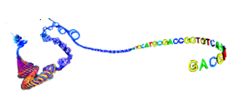
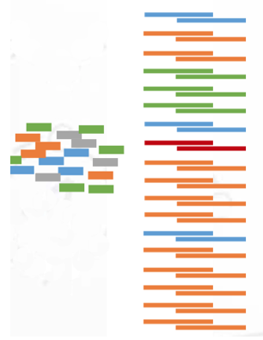

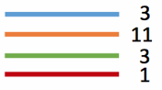
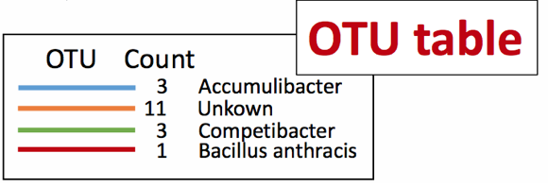
扩增子实验和分析流程
样本采集
DNA提取
文库构建
测序
信息分析
聚类/去噪
差异性分析
PCoA、NMDS
Dominant
……
Reads拼接
数据挖掘
物种注释

Slide 26
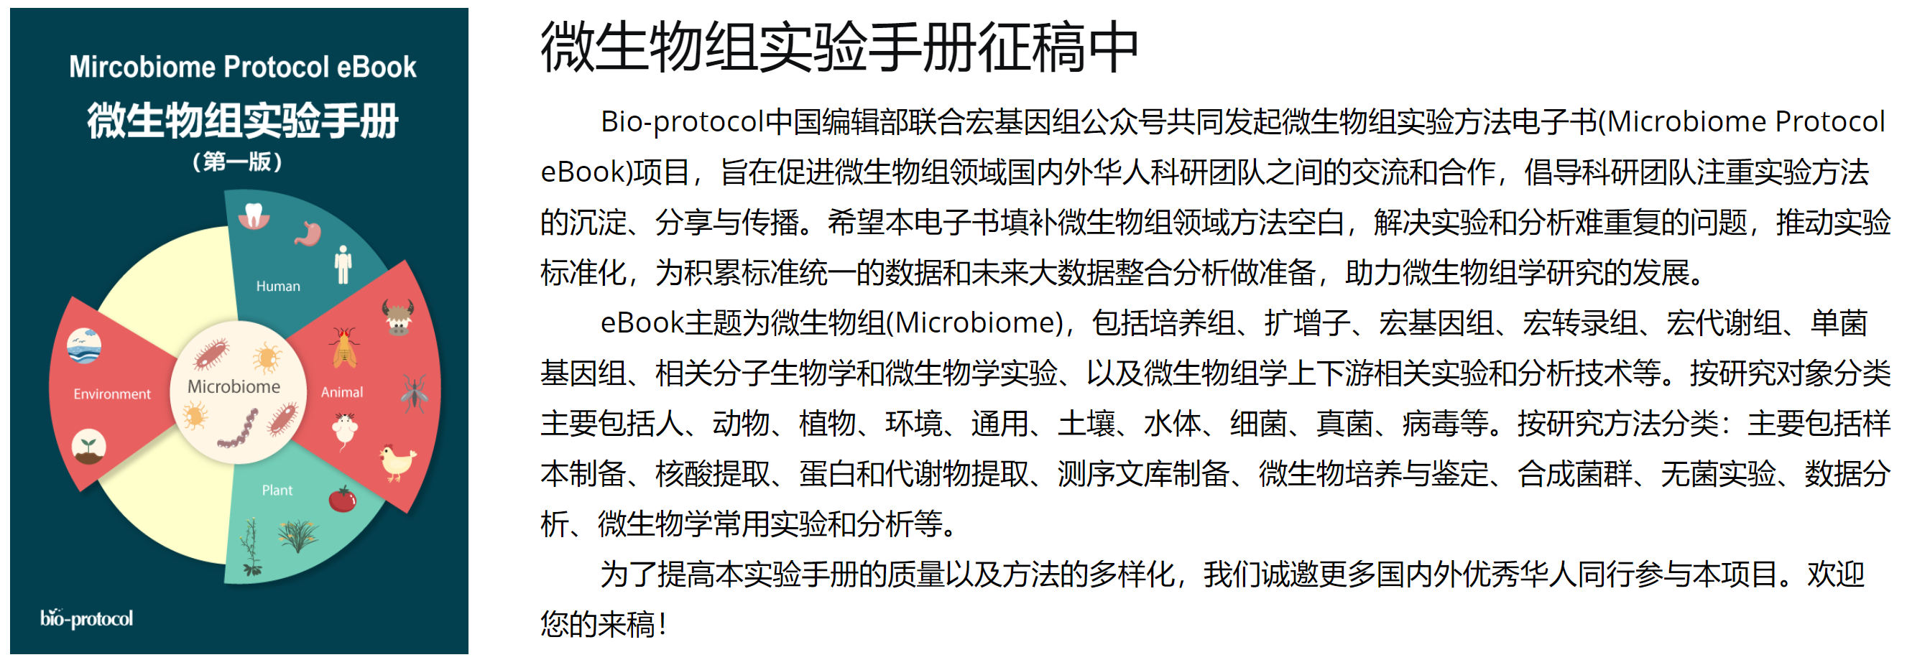
《微生物组实验手册》
征稿主页：https://bio-protocol.org/bio101/Special_Issue_info.aspx?siid=48
进展： https://kdocs.cn/l/cL8RRqHIL
科学顾问
朱永官 中科院城环境所
刘双江 中科院微生物所
朱宝利 中科院微生物所
特邀编委
朱怀球 北京大学 杨瑞馥 军事医学科学院
周宏伟 南方医科大学 成艳芬 南京农业大学
韦中 南京农业大学 邓晔 中科院生态中心
杨军 中科院城环境所 白洋 中科院遗传发育生物所
袁志林 中国林科院 待定……
特邀主编
褚海燕 中科院南京土壤所
刘永鑫 中科院遗传发育生物所
待定……
Notes:
分析还是不够的，实验方法是分析数据的基础。目前的主编和编委团队已经邀请了50家单位的100多个团队参加，确定了近200篇稿件，其中完成100多篇。详见 https://kdocs.cn/l/cL8RRqHIL 或点击阅读原文。

Slide 27
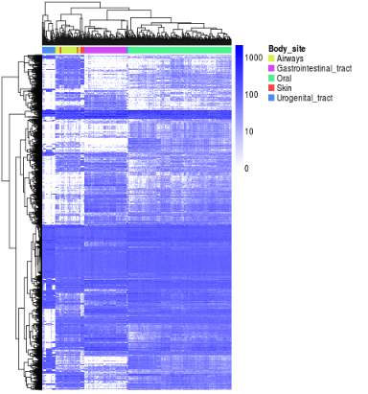


16S rRNA gene
扩增子分析基本思路
U/VSEARCH
 | Sample 1 | Sample 2 | Sample 3
OTU 1 | 4 | 0 | 2
OTU 2 | 1 | 0 | 0
OTU 3 | 2 | 4 | 2
PICRUSt
FAPROTAX
 | Sample 1 | Sample 2 | Sample 3
K00001 | 20 | 15 | 18
K00002 | 1 | 2 | 0
K00003 | 4 | 5 | 4
物种组成
功能组成
R
STAMP
LEfSe
R
STAMP
LEfSe
熟记此图，胸中有丘壑
Protein Cell：扩增子和宏基因组数据分析实用指南
Notes:
扩增子分析基本思路，16S数据我们先降维成物种组成表，也常被称为OTU表，最近开始使用ASV表；16S数据可以预功能，转换为KO/COG的功能组成表。物种组成和功能组成，全部称为特征表。它们还将进一步降维和可视化，方便我们观察规律，同时传递发现的规律，发表文章。

Slide 28
扩增子测序常用结构的模式图
根据实验设计反向分析获得目标扩增序列
MiSeq/HiSeq2500/NovaSeq6000下机双端序列
Barcode
右端反向互补合并为单端
Primer F
Amplicon
Primer R
Barcode：样品标签，用于混池测序后区分序列来自那个样本。过百个样本混合于同一文库中一般需要双端加Barcode
Primer：在16S/ITS/18S保守区设计的引物，用于扩增rDNA(rRNA基因)的部分高变区
Amplicon: 扩增的rDNA片段
提取barcodes序列
按barcode重命名序列
切除双端引物
扩增序列(clean amplicon)
Xu-Bo Qian, Tong Chen, Yi-Ping Xu, Lei Chen, Fu-Xiang Sun, Mei-Ping Lu & Yong-Xin Liu. A guide to human microbiome research: study design, sample collection, and bioinformatics analysis. Chin. Med. J., doi: https://doi.org/10.1097/CM9.0000000000000871 (2020).
CMJ：人类微生物组研究设计、样本采集和生物信息分析指南
Notes:
通常48-60个样品混为一个文库，也可成千上万混合，需要双端加barcode。
提取barcodes序列区分样本，公司返回一定是已经拆分好的，只有自己建库需要根据标签进行分选。

Slide 29
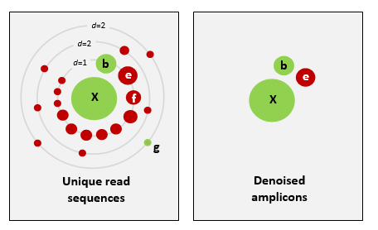
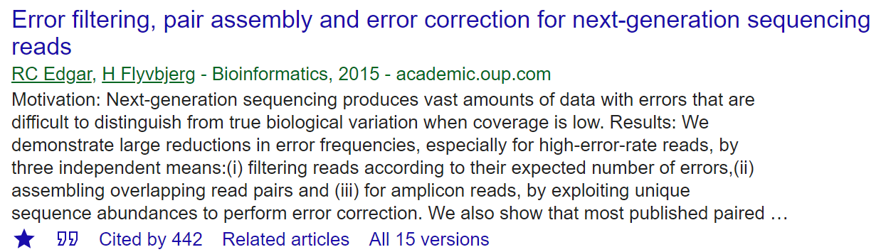
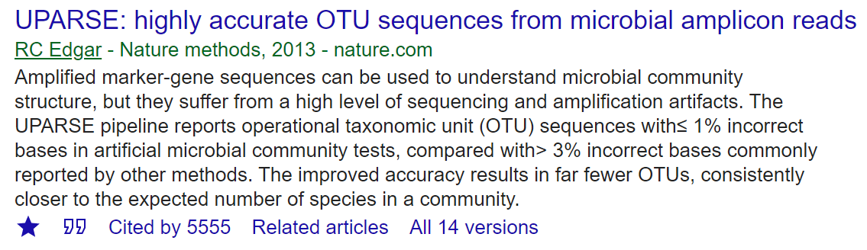
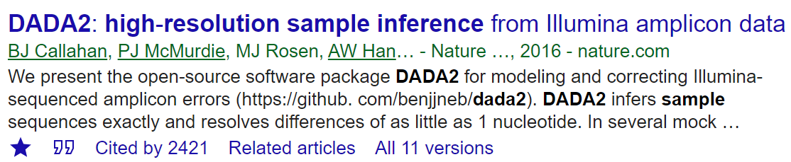
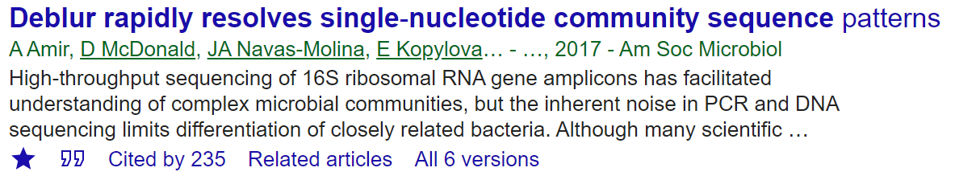
鉴定特征序列(OTU/ASV)原理
unoise3
dada2 – R/qiime2
deblur - EMP
d=3
UPARSE
Cluster OTU VS Denoise ASV
主流非聚类方法dada2,deblur和unoise3介绍与比较
DADA2中文教程v1.8
Notes:
Edgar, Robert C. "UPARSE: highly accurate OTU sequences from microbial amplicon reads." Nature methods 10.10 (2013): 996.
Edgar, Robert C., and Henrik Flyvbjerg. "Error filtering, pair assembly and error correction for next-generation sequencing reads." Bioinformatics 31.21 (2015): 3476-3482.
Callahan, Benjamin J., et al. "DADA2: high-resolution sample inference from Illumina amplicon data." Nature methods 13.7 (2016): 581.
Amir, Amnon, et al. "Deblur rapidly resolves single-nucleotide community sequence patterns." mSystems 2.2 (2017): e00191-16.
算法只被引了250次，但它包括在usearch中，不好统计，我们检索usearch+unoise

Slide 30







扩增子分析软件和数据库
|
|
|
|
|
|
|
|
|
|
16S、18S和ITS
数据库、在线分析
扩增子分析神器USEARCH 简介
微生物扩增子数据库大全
NAR：UNITE真菌鉴定ITS数据库
Notes:
截止2019年11月27日，QIIME 17569次；Usearch 107880次；mothur 11889次，mothur由密西根大学(University of Michigan) 的Dr. Patrick Schloss领衔的团队开发的，其团队还开发有DOTUR(2005年定义OTUs和计算物种丰富度)和SONS(OTUs丰度比较)软件。详见前提提到我发表的中文综述。
数据库也各有特色，详见综述，在后面的课程中每个都会用到，物尽其用。
截止171218日，QIIME 9297次；Usearch 5981次；mothur 7869次，密西根大学(University of Michigan) 的Dr. Patrick Schloss领衔的团队开发的，其团队还开发有DOTUR(2005年定义OTUs和计算物种丰富度)和SONS(OTUs丰度比较)软件。

Slide 31



QIIME2——可重复全程记录式分析流程
https://qiime2.org/
Nature Biotechnology：QIIME 2可重复、交互和扩展的微生物组数据分析平台
相关代码和文件下载：https://github.com/YongxinLiu/QIIME2ChineseManual
Notes:
2018年由QIIME2全面接档，由Python3编写。不是升级版，而是全新的分析流程，由1的作者继续开发。格式标准化，新手体验差，适合团队强制标准化分析。引用1000多次。有些复杂文库解析，还要用QIIME中的脚本。我们提供了全面的官方教程。自己编写的简明教程，也在审稿中，近期上线

Slide 32
QIIME 2简明和完整中文教程
简明教程：6千字，快速实现QIIME 2的安装、基本分析流程、文件导入和导了等常见操作。
https://github.com/YongxinLiu/MicrobiomeProtocol/tree/master/e2.QIIME2
完整中文教程：30节，10余万字，系统学习或作为资料库查阅。
https://github.com/YongxinLiu/QIIME2ChineseManual
相关代码和文件下载：https://github.com/YongxinLiu/QIIME2ChineseManual

Slide 33







http://www.drive5.com/usearch/
Notes:
商用版1485$，1万多；学术版885$，6300多。当然可以直接买，很多团队在使用

Slide 34

VSEARCH
由于USEARCH即好用，但收费，出现了模仿者，方便大家免费使用。
有多平台版本，轻松分析扩增子
想免费分析大数据的有福了
Rognes, T., et al. (2016). "VSEARCH: a versatile open source tool for metagenomics." PeerJ 4: e2584.
官网：https://github.com/torognes/vsearch 扩增子分析神器VSEARCH 分析流程 2.8.1中文帮助文档
Notes:
一周前才只有2年前usearch8的水平，用着没有usearch10方便；3天前刚更新，功能与usearch10更接近。也有QIIME2的Plugin，学完本系统，也可以更容易上手QIIME2

Slide 35
易扩增子(EasyAmplicon)
QIIME、USEARCH和Mothur，但仍分别存在依赖关系过多导致的安装困难、大数据收费和使用界面不友好等问题
易扩增子实现简单易用、可重复和跨平台地开展扩增子分析
核心采用体积小、安装方便、计算速度快且跨平台的软件USEARCH，同时整合VSEARCH以突破USEARCH免费版限制
选用RStudio的图形界面对流程代码文档管理和运行，实现命令行和/或鼠标点击操作方式开展扩增子可重复分析
提供数10个脚本，实现特征表过滤、重采样、分组均值等常用计算，并为STAMP、LEfSe、PICRUSt1/2等提供标准的输入文件
项目：https://github.com/YongxinLiu/EasyAmplicon
教程： https://github.com/YongxinLiu/MicrobiomeProtocol/tree/master/e3.EasyAmplicon

Slide 36
报告提纲
微生物组分析概述
扩增子分析流程
宏基因组分析流程
数据可视化
CNS文章套路总结

Slide 37
宏基因组
DNA
提取
随机打断
测序
质控, (组装
注释) 比对
物种组成
功能分析
Yong-Xin Liu, Yuan Qin, Tong Chen, Meiping Lu, Xubo Qian, Xiaoxuan Guo & Yang Bai. A practical guide to amplicon and metagenomic analysis of microbiome data. Protein Cell 41, 1-16, doi: https://doi.org/10.1007/s13238-020-00724-8 (2020).
Protein Cell：扩增子和宏基因组数据分析实用指南
Notes:
扩增子只是入门技术，功能説不清。将来宏基因组会成为主流。

Slide 38

宏基因组分析平台MGnify
EBI metagenomics platform
Mgnify https://www.ebi.ac.uk/metagenomics/
包括27万个扩增子和2.8万个宏基因组样本
Mitchell, A. L. et al. MGnify: the microbiome analysis resource in 2020. Nucleic Acids Res. 48, D570-D578, doi:10.1093/nar/gkz1035 (2020).
Notes:
国外还是离我们很遥远，网速很慢，网页都半天打不开，不太好用。而且显示最近员工在放假，但功能开放使用。去年文章刚发，引2次。

Slide 39

宏基因组分析平台MG-RAST
宏基因组分析服务器
MG-RAST
https://www.mg-rast.org
包括42万个宏基因组样本，1.6万亿条序列，233TB，3.1万注册用户
Meyer, F. et al. The metagenomics RAST server – a public resource for the automatic phylogenetic and functional analysis of metagenomes. BMC Bioinformatics 9, 386, doi:10.1186/1471-2105-9-386 (2008).
引用近3千次。平均10个用户1次发表文章引用
Notes:
国外还是离我们很遥远，网速很慢，网页都半天打不开，不太好用。

Slide 40

中国微生物组大数据分析平台gcMeta
整合微生物组研究平台
gcMeta https://gcmeta.wdcm.org/
收录3070个项目，120TB数据，90个工具
Shi, W. et al. gcMeta: a Global Catalogue of Metagenomics platform to support the archiving, standardization and analysis of microbiome data. Nucleic Acids Res. 47, D637-D648, doi:10.1093/nar/gky1008 (2019).
NAR：gcMeta——全球微生物组数据存储和标准化分析平台
Notes:
7个引用，还者阳综述和方法类提及，没有正常使用。发表2年这个成绩真不怎么样，我注册了一个，几周才收到邮件，也懒得再尝试了。

Slide 41
宏基因组分析流程
原始序列
(Raw data)
重叠群
(Contigs)
基因集
(Gene catalog)
纯净序列
(Clean data)
KEGG基因通路注释数据库
eggNOG同源基因簇数据库
CAZy碳水化合物基因数据库
CARD抗生素 抗性数据库
基因组草图
(Draft genome)
物种和功能组成(Taxonomic and functional table)
基因丰度
NCBI物种分类数据库
质量控制
去宿主
Xu-Bo Qian, Tong Chen, Yi-Ping Xu, Lei Chen, Fu-Xiang Sun, Mei-Ping Lu & Yong-Xin Liu. A guide to human microbiome research: study design, sample collection, and bioinformatics analysis. Chinese Medical Journal, doi: https://doi.org/10.1097/CM9.0000000000000871 (2020).
①数据预处理
②基于读长分析
(Read-based)
序列比对至参考数据库
组装/拼接
③组装/拼接分析(Assemble-based)
基因预测
基因去冗余
分箱(Binning)
定量
基因注释
Kraken2
GhostKOALA
eggNOG-mapper
dbCAN
RGI
常用物种和功能基因注释数据库(图标右)和对应的软件(图标下)
CMJ：人类微生物组研究设计、样本采集和生物信息分析指南
Notes:
3大块分析。第三块分为基因层面，基因组层面-细菌基因组，物种分类、进化、生物合成基因簇分析。
分析存在两大难得：软件依赖关系多难安装，数据库大难下载

Slide 42

软件安装——BioConda
BioConda是Conda的生物信息软件专用频道
软件清单 https://bioconda.github.io/conda-recipe_index.html
13799个生物信息软件及常多版本，如收录fastqc的25个版本
超850人添加、修改、升级和维护软件清单
2018年发表于Nature Methods，以后可以优雅的引用它(吃水不忘挖井人)，两年内被引200+次
添加频道：conda config --add channels bioconda
使用方法：Nature Methods：Bioconda解决生物软件安装的烦恼
Grüning, B. et al. Bioconda: sustainable and comprehensive software distribution for the life sciences. Nat. Methods 15, 475-476, doi:10.1038/s41592-018-0046-7 (2018).

Slide 43

国家微生物科学数据中心
http://nmdc.cn/
微生物组常用数据库国内备份站
Notes:
NCBI下载数据要收费，国内正在建立备用

Slide 44

微生物组数据库国内下载
http://nmdc.cn/datadownload
微生物组常用数据库国内备份站
Notes:
宏基因组平台发起，提供资源和更新，微生物所提供服务器和网站运维。促进国内同行使用，与本培训配套的数据库均可以此下载。很多数据库难下载，如保存在google, dropbox上。

Slide 45


易宏基因组(EasyMetagenome)
1soft_db.sh：软件和数据库安装
2pipeline.sh：分析流程
数据质量控制和去宿主
有参分析流程HUMAnN2
组装拼接流程
分箱和基因组分析
3FAQ.sh：常见问题
项目：https://github.com/YongxinLiu/EasyMetagenome

Slide 46
报告提纲
微生物组分析概述
扩增子分析流程
宏基因组分析流程
数据可视化
CNS文章套路总结

Slide 47


常用的可视化工具
Excel / GraphPad / SigmaPlot
图形界面、入门简单、商业收费、不可重复
R / Python / Java
代码界面，入门略难，开源免费、可重复
Notes:
大量重复工作时效率低，语言效率高，更容易传承

Slide 48





微生物组可视化R包
vegan
phyloseq
microbiomeanalyst
Oksanen, J. et al. The vegan package. Community ecology package 10, 631-637 (2007).
McMurdie, P. J. & Holmes, S. phyloseq: An R Package. PloS one 8, e61217, 10.1371/journal.pone.0061217 (2013).
微生物组工具MicrobiomeAnalyst——Nature子刊：官网教程中文版、 实操教程、 NAR：原文解读

Slide 49

统计可视化amplicon包
微生物组可视化包：https://github.com/microbiota/amplicon
一键生成发表级别图样式，欢迎大家为此项目贡献你的代码和函数

Slide 50


ImageGP——在线绘制20种图/分析
http://www.ehbio.com/ImageGP/
Notes:
18年建立的网站，2年被引91次。目前文章还没写，”www.ehbio.com/ImageGP”

Slide 51

ImageGP 2图+代码可重复分析
http://www.ehbio.com/Cloud_Platform/front
Notes:
提供代码，可本地进一步修改。

Slide 52



E Venn — 维恩图统计绘图大全
http://ehbio.com/test/venn/

Slide 53


模式图及封面图
模式图
封面图
Notes:
手绘，PS，Adobe Illustrator

Slide 54


模式图及封面图
模式图
封面图

Slide 55
报告提纲
微生物组分析概述
扩增子分析流程
宏基因组分析流程
数据可视化
CNS文章套路总结

Slide 56
高水平文章特点
图片拼图美化
原始数据上传存档
整理图表对应数据和分析代码
跨学科的合作

Slide 57


文章图的差距
Nature：根系菌群参与磷胁迫和免疫的平衡
内容和表达
方式丰富，
排版更细致
矢量图清晰
Microbiome: 简单套路发高分文章--杨树微生物组
Notes:
左图为2017年Microbiome的文章图1，只展示了四组样品的Alpha多样性(内容和表达样式单调、位图模糊不可检索)；
右图为2017年Nature文章的图1，分别展示了实验材料关系，材料的性质量化，菌群Beta多样性限制分析，组间距离和显著差异评估(内容和表达方式丰富，矢量图清晰文字可检索)。

Slide 58


文章图的差距
图形种类多样
PCoA
箱线图
拟合曲线
桑基图
流图
热图
Microbiome：芝麻菜中肠杆菌科主导核心微生物组
Science：哈扎人的肠道菌群
Notes:
2019年Microbiome主图，仅用MEGAN绘制了一个物种组成；Microbiome：芝麻菜中肠杆菌科主导核心微生物组并贡献抗生
2017年Sciences，用PCoA+箱线图+拟合曲线，桑基图+流图，热图。多角度展现研究对象周期的变化 规则

Slide 59

套路总结
矢量图清晰美观、4-6个子图
多角度描述、多图形样式
开篇图1——总体描述
材料来源地图/材料关系图(a)
实验设计图+取样方式(b)
样本组间整体差异PCA/PCoA(c)+多年/多点重复(d)
其它角度整体描述，如多样性/均匀度(e)+物种/功能组成(f)——图中可进一步分面展示重复实验突出规律一致性
NBT：水稻NRT1.1B基因调控根系微生物组参与氮利用
Jingying Zhang#, Yong-Xin Liu#, Na Zhang#, et. al. NRT1.1B is associated with root microbiota composition and nitrogen use in field-grown rice. Nature Biotechnology. 2019. doi:10.1038/s41587-019-0104-4
Notes:
图1一定要丰富，有冲击力，易懂。Data hammer the editor and reviewers. 让别人看到结果，就感动你的努力，你的良苦用心，同时感觉如沐春风，自感自愧不如。你説这样是什么效果，让他觉得收了你的文章是，捡到大便宜了。

Slide 60

套路总结
图2-4：细节
组间物种差异：热图/火山图/曼哈顿图(a/b)展示上、下调物种分类
重复比较：多年、多点或多组间可重复差异数量(c/d)；跨时间、地点间可检测才具有普适性(高分文章得分点)
差异物种的功能描述：功能注释/KEGG通路(e/g)+时间序列的变化规律(f/h)
差异功能：箱线图、条形图、扩展柱状图展示差异功能(i/j)的细节，差异可分上/下调两类，重复可分面如上下图展示多地点重复
NBT：水稻NRT1.1B基因调控根系微生物组参与氮利用

Slide 61



最常用的半/全版格式(Nature)
半版图
排版模板：AI_template/AI_Nature.ai，颜色模式RGB
页面纸张为Letter，图片宽度为单栏89mm，双栏183mm，图片最长大小为247mm
字体使用Arial(英文黑体)；氨基酸AA或核酸AGCT使用Courier系列等宽字体
子图编号为小写字母8 pt加粗，图注字体为5 - 7 pt,
推荐投稿使用12 pt加粗(子图分明) 和8 pt (文字可读性更好)
全版图
Notes:
RGB可以转换CMYK，颜色明显失真(电子显示效果优于油墨混合效果)，但反向无法还原色采用，失真明显；全版，8号字。

Slide 62
AI学习三部曲和扩展阅读
1基础入门和基本图形绘制
2模式图
3排版
在线浏览器，在线PS，在线AI，在线编程
论文Figures，你不能不知道的秘密
图表色彩运用原理的全面解析
Graphpad经典绘图工具初学
GraphPad Prism — 简单又好用的生物数据统计绘图软件

Slide 63

中国高通量测序数据中心——GSA
推荐上传中科院基因组所 GSA
全中文界面 gsa.big.ac.cn
中文表格模板、中文帮助教程
邮箱 、QQ群技术支持 548170081
教育网、科技网传输速度极快
无人值守，24小时全自助提交
杂志广泛接受
http://gsa.big.ac.cn/
Notes:
今年5月份，存储的数据量已达2000TB，主流CNS杂志都支持，这篇Science就是我负责分析的项目。

Slide 64


数据代码图表整理示例
fig1.Rmd 分析过程代码及注释
fig1.html 分析过程代码、注释和图表混排网页，方便阅读
*.txt 分析原始数据或统计结果表格
*.png 位图，如照片或绘画
*.pdf 矢量图，R语言绘制图片常用保存格式，方便查看和编辑
图1分析过程为例
数据data
图表figure
代码script
简介、文件描述和引文
https://github.com/YongxinLiu/Zhang2019NBT

Slide 65



文件附件整理
https://science.sciencemag.org/content/364/6440/eaau6389
Notes:
附图64张，附表65个。每个图4-8个子图拼个合成，右边这些我花了很多心里做的图，只能做附图。附件图表的描述超过2万单词，翻译成中文有4、5万字，够一个博士论文了。

Slide 66
合作：实验+分析=1+1>2
 | 实验生物学家 | 计算生物学家 | 合作
丰富的实验材料 |  |  | 
精湛的实验操作 |  |  | 
强大的背景知识 |  |  | 
数据分析的思路 |  |  | 
方法的测试与比较 |  |  | 
分析结果描述 |  |  | 
生物学意义解读 |  |  | +
实验生物学家与计算生物学家的知识体系优势互补
Notes:
文章影响因子最大的相关因素是作者数量。

Slide 67













本领域主要杂志和影响因子
34.209
15.540
19.819
15. 925
9.180
6.784
11.607
9. 130
7.864
5.993
7.051
Clinical Microbiology Reviews 22.556
Fungal Diversity 15.386
Trends In Microbiology 13.546
Protein & Cell 10.164
Annual Review Of Microbiology 9.808
Current Opinion In Microbiology 8.134
npj Biofilms and Microbiomes 7.067
Gut Microbes 7.740 mSystem 6.633
Journal of Genetics and Genomics 5.065
Science China-Life Sciences 4.611
4.016
4.235
宏基因组领域杂志简介及最新影响因子

Slide 68







扇子
墙
长矛
绳子
蛇
树
Notes:
科研的过程，是盲人摸象的过程，我们发现的结果，也绝对不真理，仅仅是我们当前研究手段所呈现给我们的结果。当我们看这张图很可笑时，其实现实生活中的很多重大发现就是这种水平，比如物种的命名，如把产生青霉素的菌，叫青霉菌，但此项功能并不能代表这个物种，因为这只是它成千上万个功能之一。即使在当今的组学时代，我们可能测序完整的基因组，转录组、蛋白组、代谢组，也是仍然有太多的事解析不清，经常得出相反的结论，也许大家可以通过此图来理解其中的原因啦 ！带着怀疑的精神，勇敢的探索微生物组学数据，进一步了解微生物组与人类的关系，让生活更美好!

Slide 69
总结
微生物组技术：培养组学、扩增子、宏基因组、宏转录组、宏蛋白组、宏代谢组
宏基因组思路：取样、测序、数据分析、可视化
扩增子分析思路：质控—挑选代表序列OTU/ASV—物种注释—生成特征表 —多样性分析(整体)—差异比较(局部)，软件推荐QIIME 2和/或EasyAmplicon(USEARH/VSEARCH)
宏基因组分析思路：质控和去宿主、有参分析、组装、基因预测和功能预测、分箱单菌基因组
文章套路总结：逻辑3-5组图、开门红、方法可视化、结尾呼应

Slide 70
科学传播的一些工作
创立宏基因组公众号——10万+同行关注每日更新
在Current Opinion in Microbiology、Protein Cell、中华医学会、遗传等撰写方法综述
JoVE专刊：微生物组数据分析与可视化系列视频
《微生物组数据分析与可视化实战》专著——科学出版社
《微生物组实验手册征稿中》——Bio-protocol
培养组学分析流程和在线分析网站

Slide 71



创立“宏基因组”公众号
阅读量1700万+次，10+万+同行订阅
分享经验和技术文章2200+篇，100+位国内外同行参与
Notes:
当我四年前进入本领域，中文资料几乎是空白的。在三年前我创立了宏基因组公众号，分享经验和技术，每日更新，50+国内外同行投稿，稳定的编辑团队和稿源；3年来分享1900余篇原创文章，其中技术类400余篇，阅读量1400万次，9万多人订阅，9个500个专业同行微信交流群；受邀参加同行演讲，分享分析技术，让更多人可以少走弯路，高效开展数据分析。
开展在线报告，让更多人受益，今年在中国R语言大会的报告有2000多人观看，在千聊直播了有1500人同时在线学习。节约路上时间。每日更新，时效性强，但缺乏系统性。

Slide 72

微生物组研究方法综述
应邀在Protein Cell、Current Opinion in Microbiology、中华医学杂志、遗传 等杂志发表方法学综述
Notes:
同时应邀为权威杂志Current Opinion in Microbiology 撰写综述，于上个月发表。主要介绍分菌分菌鉴定、数据分析、单菌和混菌实验的研究体系。推动研究从描述性阶段向功能研究发展

Slide 73

JoVE微生物组专刊征稿
JoVE微生物组专刊征稿，写方法拍视频教程发SCI

Slide 74

微生物组分析和可视化方法专刊
https://www.jove.com/methods-collections/426/analysis-visualization-methods-for-amplicon-metagenomic-data
Notes:
我和陈同了受邀组织一期微生物组数据分析和可视化方法专刊。有兴趣的老师和同学，可以联系我们。写教程造服同行，而且还能发SCI，将来还有机会与我们联合出版本领域的科学专著。https://www.jove.com/methods-collections/426/analysis-visualization-methods-for-amplicon-metagenomic-data

Slide 75


《微生物组数据分析与可视化实战》—科学出版社
众筹编写《微生物组数据分析与可视化实战》——成为宏基因组学百科全书的创始人(目录)
编者序：初衷、计划、要求、优势、目标和展望
内容格式要求：背景知识、实例解读、实战代码；帮助同行看得懂文章，会归纳结果和写文章，实现自主分析；
计划：1年发行中文专著和建立在线百科全书平台，优秀稿件推荐发表中、英文方法期刊；2年建立我国自主、有影响力的微生物组分析平台；3年走出去，发表国际有影响力的方法文章和出版外文图书
全部文章点击链接《微生物组数据分析与可视化实战》，持续更新
Notes:
建立本领域专业知识讲解、文章撰写参考、统计分析和可视化方法的百科全书免费网络资源，长期维护，推动本领域的快速和长远发展。与科学出版社合作，11月份交稿，明年6月出版。电子版在网上免费查阅。

Slide 76
《微生物组实验手册》——Bio-protocol
征稿主页：https://bio-protocol.org/bio101/Special_Issue_info.aspx?siid=48
进展： https://kdocs.cn/l/cL8RRqHIL
科学顾问
朱永官 中科院城环境所
刘双江 中科院微生物所
朱宝利 中科院微生物所
特邀编委
朱怀球 北京大学 杨瑞馥 军事医学科学院
周宏伟 南方医科大学 成艳芬 南京农业大学
韦中 南京农业大学 邓晔 中科院生态中心
杨军 中科院城环境所 白洋 中科院遗传发育生物所
袁志林 中国林科院 待定……
特邀主编
褚海燕 中科院南京土壤所
刘永鑫 中科院遗传发育生物所
待定……
Notes:
分析还是不够的，实验方法是分析数据的基础。目前的主编和编委团队已经邀请了49家单位的72个团队参加，确定了145篇即将或正在创作的方法。详见 https://kdocs.cn/l/cL8RRqHIL 或点击阅读原文。之前张启发、邓秀新院士等组织了水稻、柑橘的专刊。目前有70多篇文章在审，上百篇在创作中

Slide 77
参考资源
宏基因组公众号文章目录 生信宝典公众号文章目录
科学出版社《微生物组数据分析与可视化实战》——30+篇
Bio-protocol《微生物组实验手册》计划——200+篇
Protein Cell：扩增子和宏基因组数据分析实用指南
CMJ：人类微生物组研究设计、样本采集和生物信息分析指南
加拿大生信网 https://bioinformatics.ca/ 宏基因组课程中文版
美国高通量开源课程 https://github.com/ngs-docs
Curtis Huttenhower http://huttenhower.sph.harvard.edu/
Nicola Segata http://segatalab.cibio.unitn.it/
Notes:
Curtis Huttenhower 前面提到的iHMP项目的总负责人，一天10篇Nature都有他。
Huttenhower组出来的，现在意大利特轮托大学，Segata Lab Computational Metagenomics，除了是纯LEfSe, metaphlan2, humann2的作用外，还分析公共数据发过很多经典文章，如结肠癌的Nature Medicine，细菌分箱的Cell

Slide 78

宏基因组公众号
欢迎关注宏基因组，专业干货每日推送
Notes:
欢迎投稿，包括成果宣传、文献解读、实验和分析方法、招生招聘。南京本领域科研人员关注人数达3450，位列全国第5大城市。

Slide 79


加我并进入同行交流群
谢谢各位老师！
备注：姓名-单位-职称/年级-研究方向
Notes:
谢谢各位老师和同学，感谢我们课题组的所有老师及同学。

